Slide 1
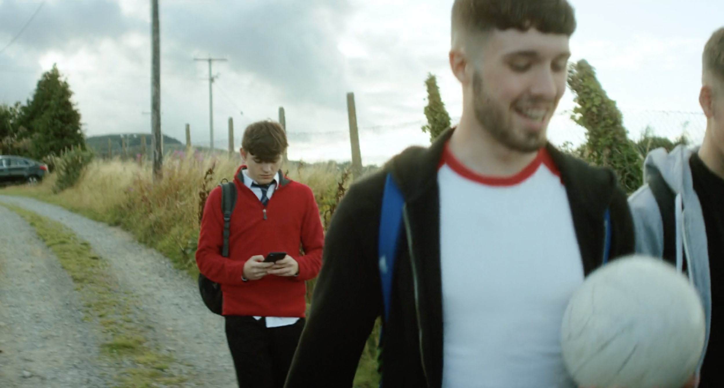





LÁ NA SÁBHÁILTEACHTA IDIRLÍN
M’Fholláine ar Líne

Slide 2


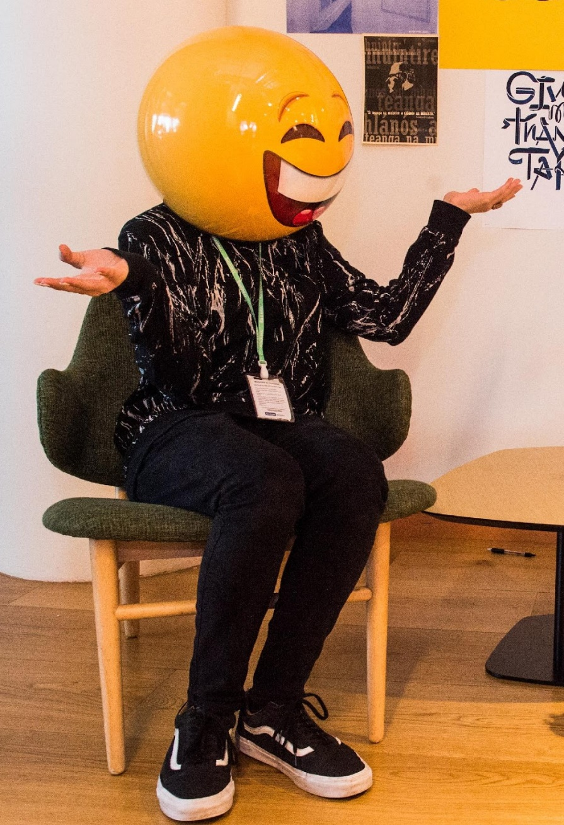
MAIDIR LE WEBWISE
Ionad na hÉireann um Fheasacht ar Shábháilteacht Idirlín a chuireann úsáid níos sábháilte an idirlín i measc daoine óga chun cinn
Freagrach as Lá na Sábháilteachta Idirlín a chur chun cinn agus a chomhordú in Éirinn
Acmhainní agus cláir oideachais a fhorbairt do scoileanna chun aghaidh a thabhairt ar réimse tionscnamh a bhaineann le sábháilteacht ar líne
Tacaíonn Painéal Comhairleach don Óige a chuimsíonn scoláirí dara leibhéal ar fud na hÉireann le Webwise
Cuirimid cláir thraenála saor in aisce ar fáil do scoláirí dara leibhéal chun tacú le scoileanna a ghlacann páirt i Lá na Sábháilteachta Idirlín
Cuirimid faisnéis, comhairle agus uirlisí ar fáil do thuismitheoirí chun tacú leo a bheith páirteach i saol a bpáistí ar líne
Is féidir le scoláirí tuilleadh eolais a fháil ar an mol óige tiomnaithe: https://www.webwise.ie/ga/youth-ga/
Notes:
Tabhair faoi deara: Is é Webwise a d’fhorbair caint an lae inniu. Ionad na hÉireann um Fheasacht ar Shábháilteacht Idirlín a chuireann úsáid níos sábháilte an idirlín i measc daoine óga chun cinn
Roinnt den obair lena bhfuil baint ag Webwise:
Freagrach as Lá na Sábháilteachta Idirlín a chur chun cinn agus a chomhordú in Éirinn
Acmhainní agus cláir oideachais a fhorbairt do scoileanna chun aghaidh a thabhairt ar réimse tionscnamh a bhaineann le sábháilteacht ar líne
Tacaíonn Painéal Comhairleach don Óige a chuimsíonn scoláirí dara leibhéal ar fud na hÉireann le Webwise
Cuirimid cláir thraenála saor in aisce ar fáil do scoláirí dara leibhéal chun tacú le scoileanna a ghlacann páirt i Lá na Sábháilteachta Idirlín
Cuirimid faisnéis, comhairle agus uirlisí ar fáil do thuismitheoirí chun tacú leo a bheith páirteach i saol a bpáistí ar líne
Is féidir le scoláirí tuilleadh eolais a fháil ar an mol óige tiomnaithe: https://www.webwise.ie/ga/youth-ga/

Slide 3

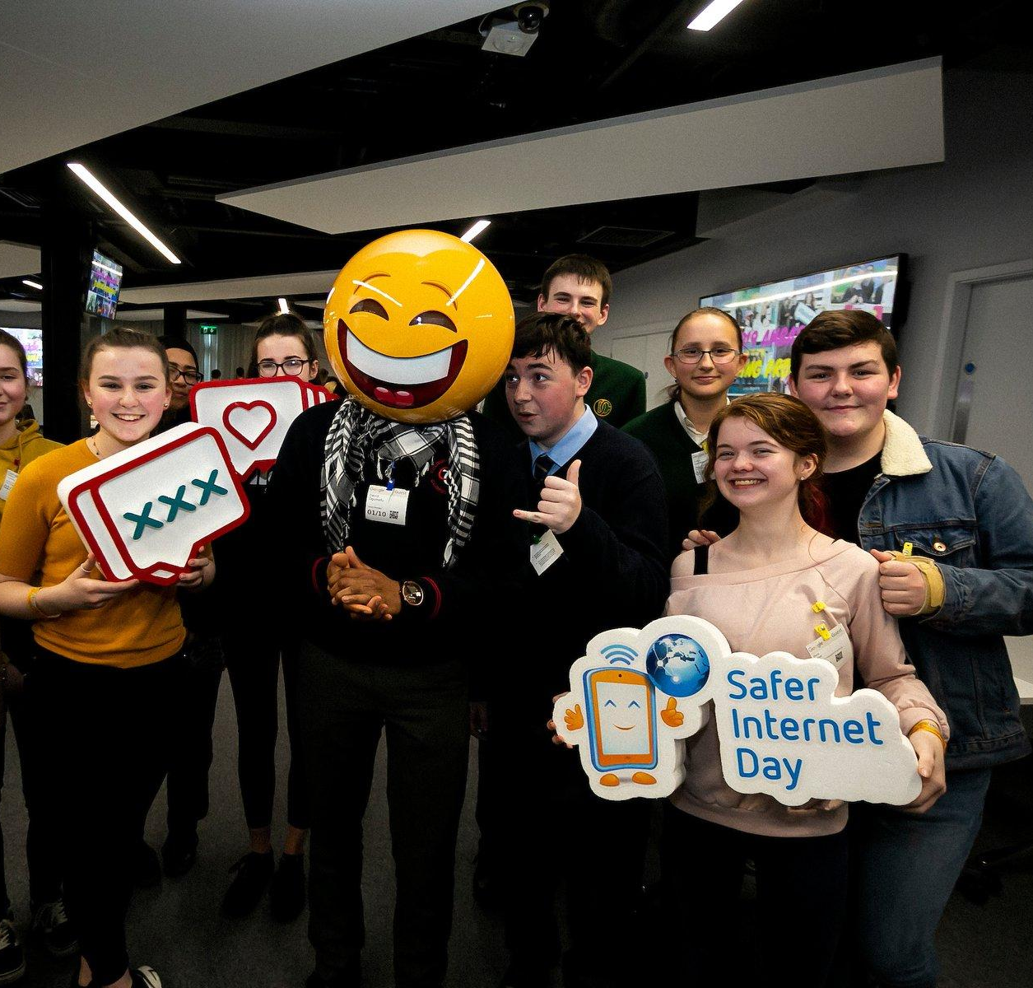
Cad é Lá na Sábháilteachta Idirlín?
Lá chun feasacht a mhúscailt ar idirlíon níos fearr do GACH AON úsáideoir
Is é téama Lá na Sábháilteachta Idirlín ná“Ag obair le chéile le haghaidh Idirlíon Níos Fearr”
Déantar ceiliúradh ar Lá na Sábháilteachta Idirlín ar fud na hEorpa ar an dara Máirt, den dara mí, gach bliain.
Notes:
Tabhair faoi deara: Is tionscnamh ar fud an AE é Lá na Sábháilteachta Idirlín chun idirlíon níos sábháilte a chur chun cinn don uile úsáideoir, go háirithe an t-aos óg. Is é Webwise, Clár na hÉireann um Fheasacht ar Oideachas Sábháilteachta Idirlín, a chuireann Lá na Sábháilteachta Idirlín chun cinn agus a dhéanann é a chomhordú. Is é téama Lá na Sábháilteachta Idirlín, “Ag obair le chéile le haghaidh Idirlíon Níos Fearr”.
Is é is aidhm leis an lá ná go dtiocfadh daoine óga, tuismitheoirí, múinteoirí, scoileanna, rialtas agus gnólachtaí le chéile chun áit níos sábháilte agus níos fearr do chách a dhéanamh den idirlíon, agus go háirithe do leanaí agus don aos óg.
Is lá é Lá na Sábháilteachta Idirlín chun úsáid shábháilte agus fhreagrach an idirlín a chur chun cinn, lá chun machnamh a dhéanamh ar na bealaí éagsúla ar fad a n-úsáidimid an t-idirlíon agus na bealaí ar féidir linn áit níos sábháilte agus níos fearr do chách a dhéanamh den idirlíon, agus go háirithe do leanaí agus don aos óg.

Slide 4
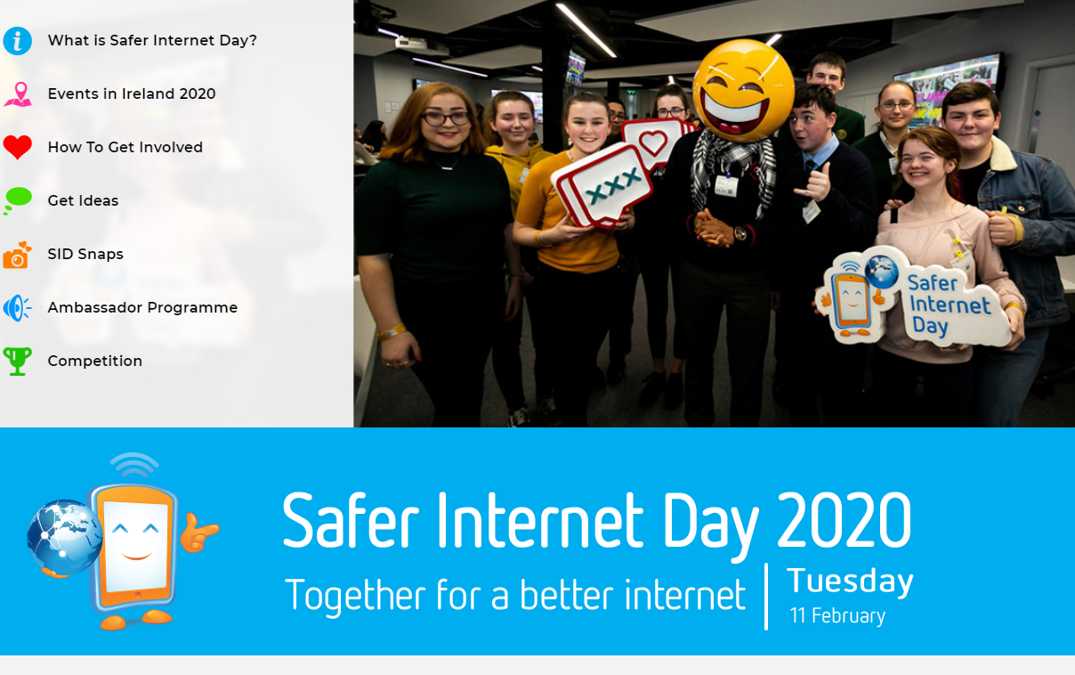

Páirt a ghlacadh i Lá na Sábháilteachta Idirlín
webwise.ie/saferinternetday
01
SMAOINTE & SPREAGADH
02
PLEANÁIL D’FHEACHTAS
03
ACMHAINNÍ SAOR IN AISCE
04
BANDAÍ ROSTA LSI SAOR IN AISCE
05
FÍSEÁIN & CUIR I LÁTHAIR
Notes:
Tabhair faoi deara: Tugann Lá na Sábháilteachta Idirlín deis do scoláirí bheith ceannródaíoch chun feasacht a mhúscailt ar ábhair imní faoi shábháilteacht idirlín agus ar shaincheisteanna daoine óga do phobal na scoile, lena n-áirítear múinteoirí, scoláirí agus tuismitheoirí/caomhnóirí. Tugann sé deis chun aghaidh a thabhairt ar cheist na cibearbhulaíochta agus na sábháilteachta idirlín trí fheachtais ardaithe feasachta a chur ar bun ina gclubanna, ina scoileanna agus ina bpobail.
Tá go leor smaointe do ghníomhaíochtaí LSI ar leathanach Lá na Sábháilteachta Idirlín: www.webwise.ie/saferinternetday
Cláraigh imeachtaí do scoile le haghaidh Lá na Sábháilteachta Idirlín ar léarscáil imeachtaí Webwise agus breathnaigh ar an gcaoi a bhfuil scoileanna eile ag ceiliúradh Lá na Sábháilteachta Idirlín anseo: www.webwise.ie/saferinternetday

Slide 5
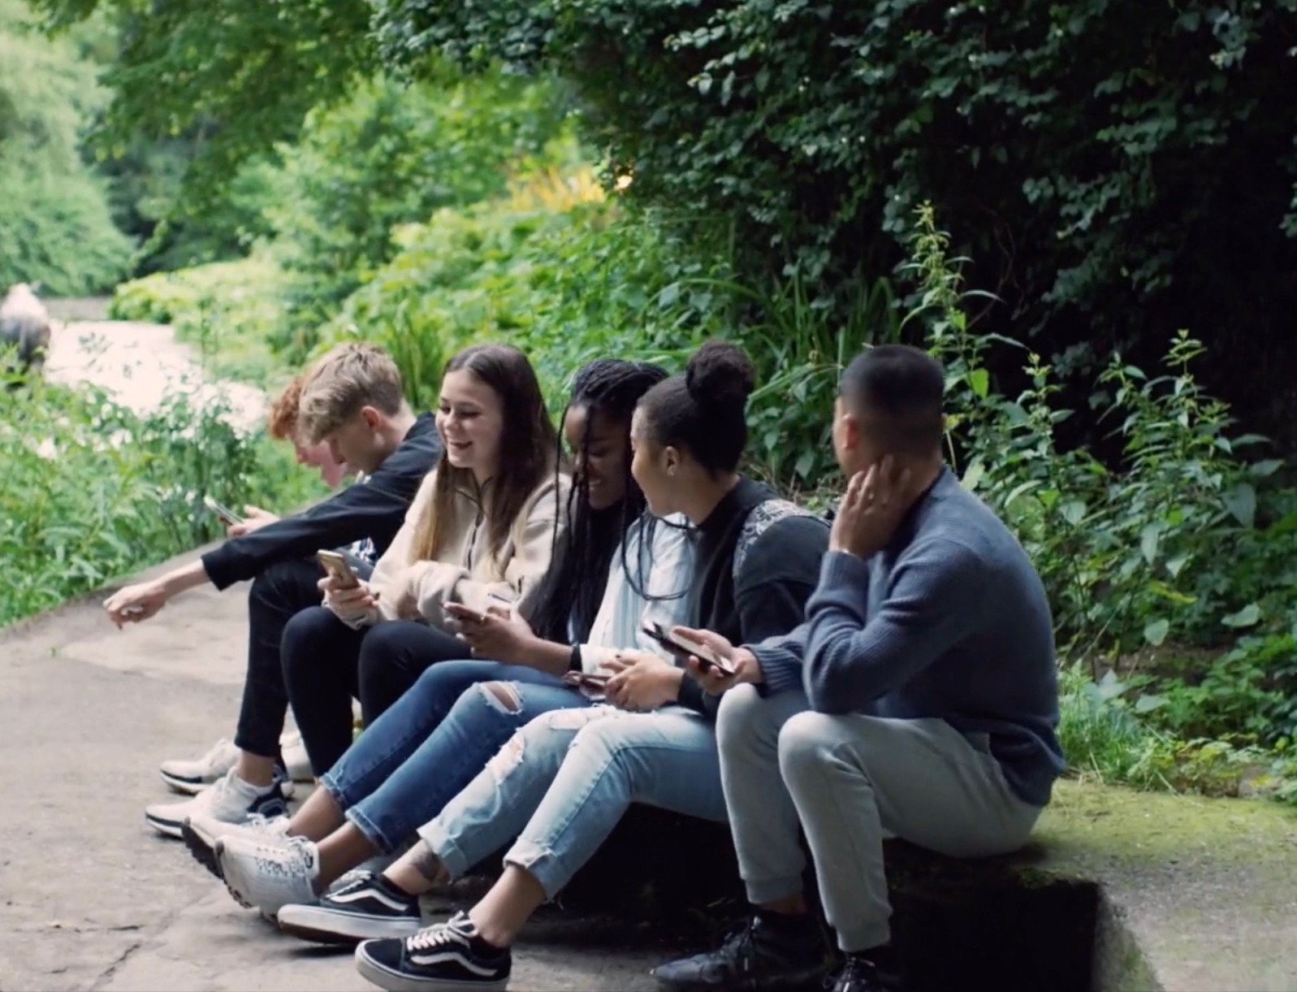
Déanaimis machnamh...
Na buntáistí agus na míbhuntáistí
a bhaineann leis an idirlíon?
Notes:
Tabhair faoi deara: Anois, cuimhnímis ar na buntáistí agus na míbhuntáistí a bhaineann leis an idirlíon?
Iarr ar dhaltaí na nithe seo a leanas a liostú:
Cé na buntáistí a d’fhéadfadh a bheith ag baint leis an idirlíon?
Cé na míbhuntáistí a d’fhéadfadh a bheith ag baint leis an idirlíon?
Samplaí de na buntáistí a bhaineann leis an idirlíon is ea cumarsáid a dhéanamh le cairde a bhfuil cónaí orthu i bhfad i gcéin, rochtain láithreach ar cheol nó ar scannáin a bhfuil tú ag iarraidh breathnú orthu, taighde a dhéanamh d’obair baile/obair thionscadail, scileanna nua a fhoghlaim agus a fhorbairt nó ábhar a chruthú.
Samplaí de na héifeachtaí diúltacha a d’fhéadfadh a bheith ag baint leis an idirlíon is ea go bhféadfadh leanaí rud éigin a fheiceáil nach bhfuil siad ag iarraidh a fheiceáil, cibearbhulaíocht, an iomarca ama a chaitheamh ar líne.
Tugann an ceacht seo deis don rang agus don mhúinteoir freisin achoimre a dhéanamh ar an gclár Bí Sábháilte agus ar rialacha Bí Sábháilte

Slide 6
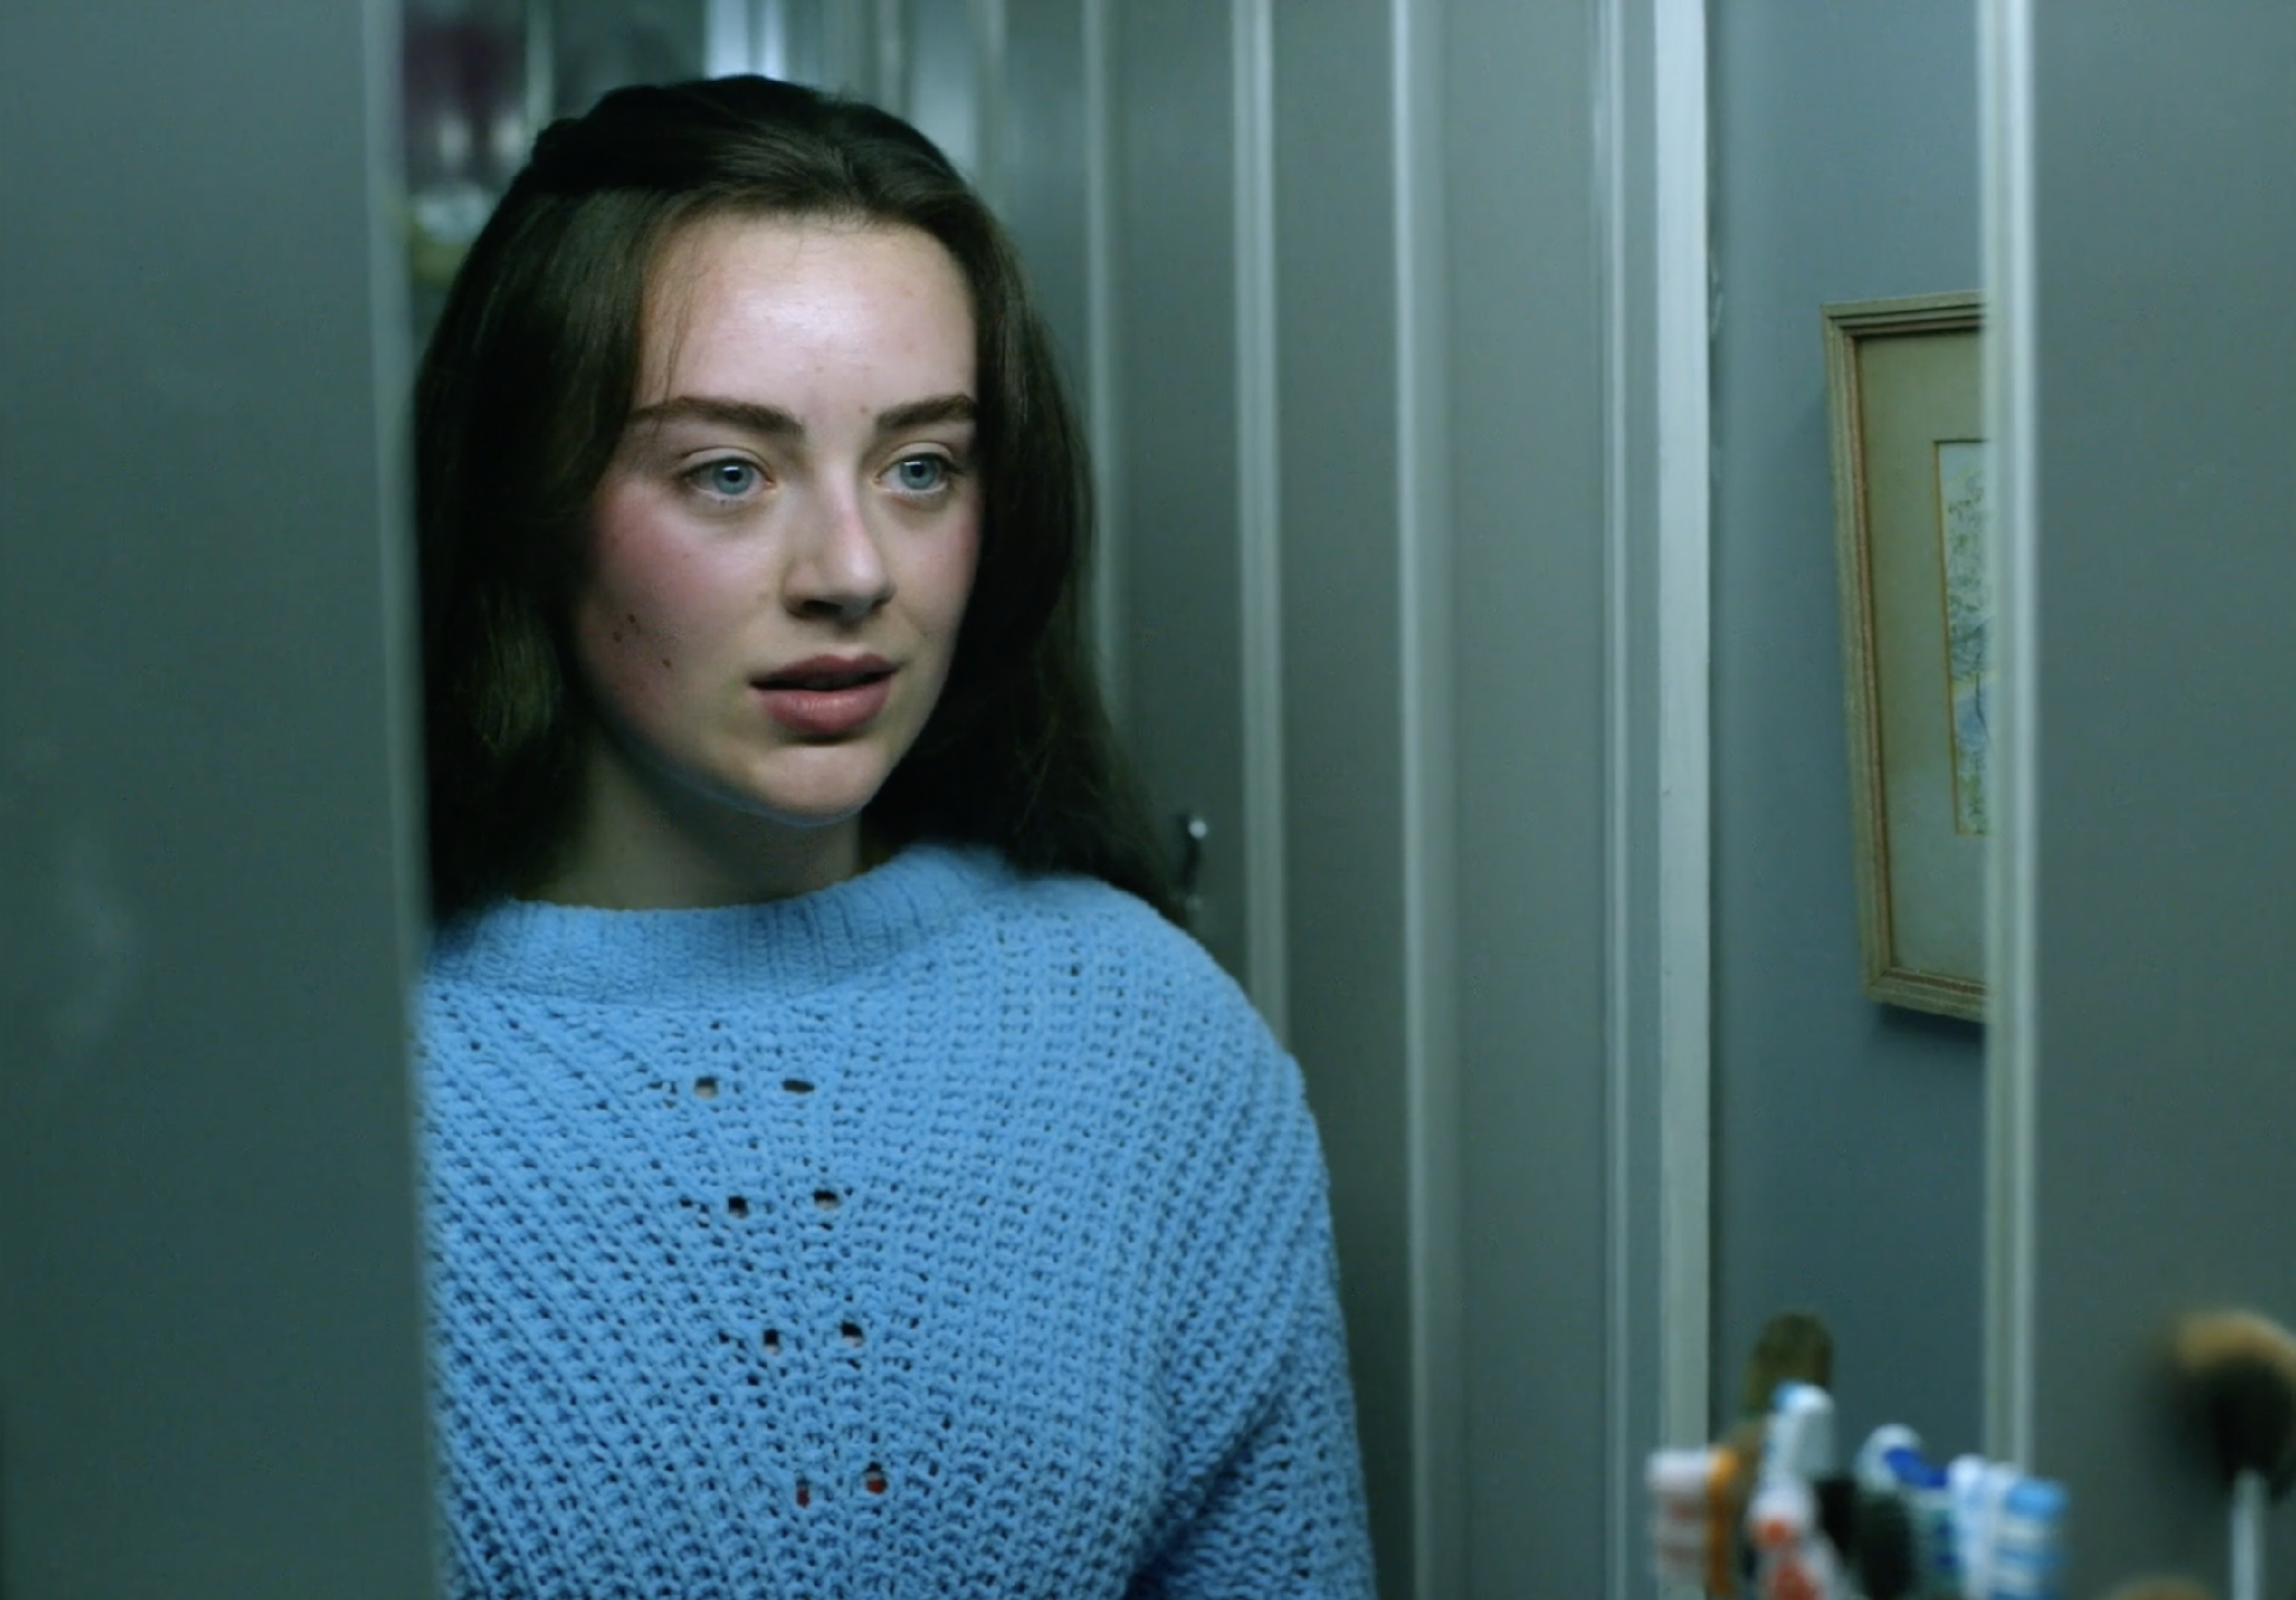
Cén chaoi ar féidir linn na nithe diúltacha ar an idirlíon a sheachaint?
Notes:
Tabhair faoi deara: Cén chaoi ar féidir linn na nithe diúltacha ar an idirlíon a sheachaint?

Slide 7
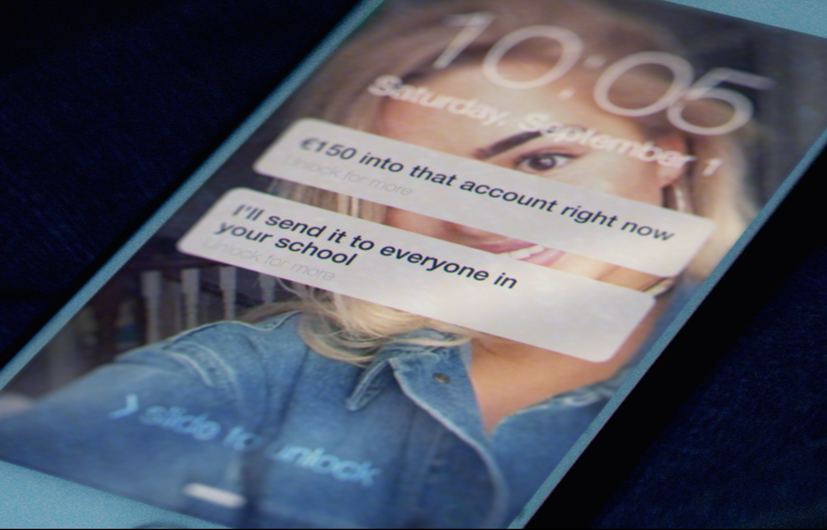
Cé leis a labhrófá dá bhfeicfeá rud éigin ar an idirlíon nár thaitin leat?
Notes:
Tabhair faoi deara: Cé leis a labhrófá dá bhfeicfeá rud éigin ar an idirlíon nár thaitin leat?

Slide 8

Na Buntáistí agus na Míbhuntáistí a
bhaineann leis an Idirlíon
Is áis iontach é an t-idirlíon is féidir leat a úsáid chun go leor rudaí difriúla a dhéanamh.
Ná freagair teachtaireachtaí a chuireann isteach ort nó a chuireann olc ort.
Coimeád an Teachtaireacht: Ní gá duit í a léamh, ach coimeád mar sin féin í chun í a thaispeáint don duine lena ndéanann tú an tuairisciú.
Cuir bac ar an Seoltóir: Ní gá duit cur suas le duine a chuireann isteach ort.
Inis an scéal do dhuine fásta a bhfuil muinín
agat as atá in ann cabhrú leat.
Notes:
Tabhair faoi deara: Na Buntáistí agus na Míbhuntáistí a bhaineann leis an Idirlíon
Is áis iontach é an t-idirlíon is féidir leat a úsáid chun go leor rudaí difriúla a dhéanamh.
Ná freagair teachtaireachtaí a chuireann isteach ort nó a chuireann olc ort.
Coimeád an Teachtaireacht: Ní gá duit í a léamh, ach coimeád mar sin féin í chun í a thaispeáint don duine lena ndéanann tú an tuairisciú.
Cuir bac ar an Seoltóir: Ní gá duit cur suas le duine a chuireann isteach ort.
Inis an scéal do dhuine fásta a bhfuil muinín agat as atá in ann cabhrú leat.

Slide 9
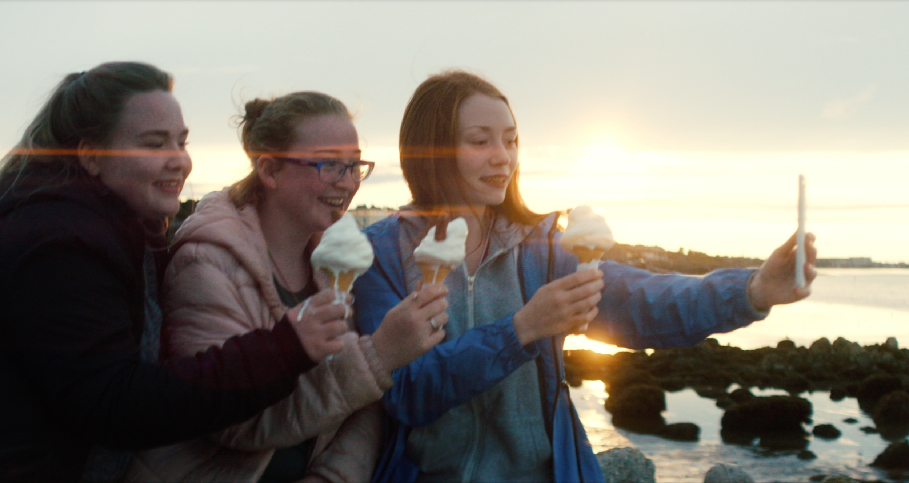
D’Fholláine ar Líne a Bhainistiú

Slide 10
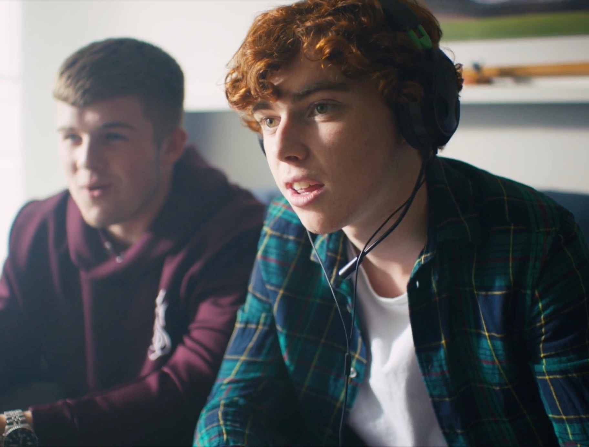

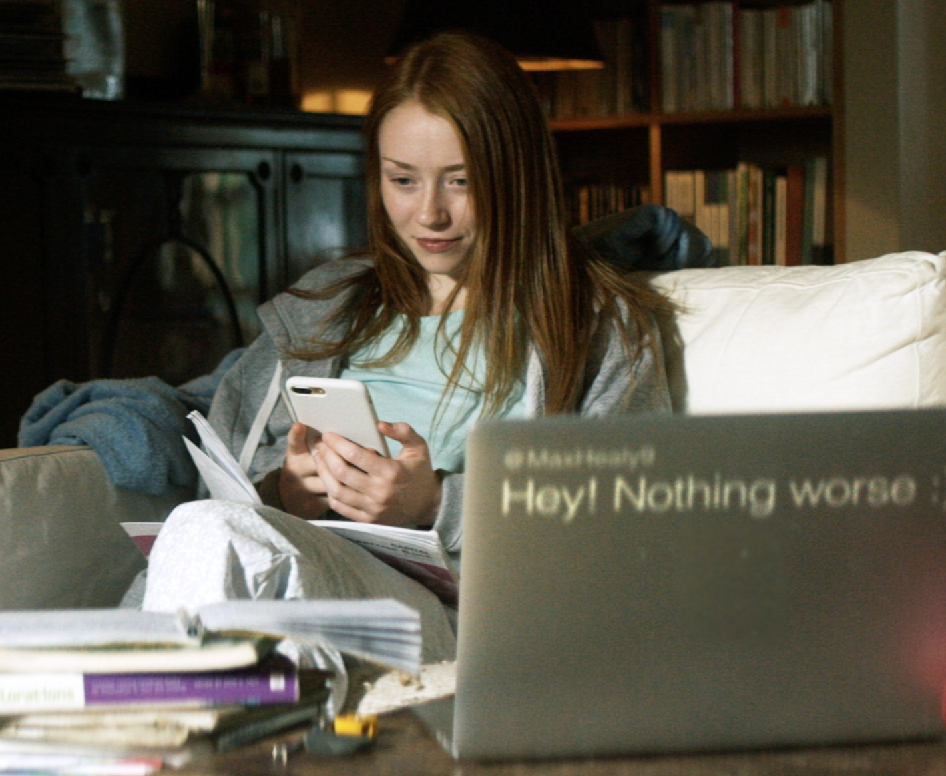
Céard is Brú Digiteach ann?
Ciallaíonn brú digiteach an brú a bhíonn orainn de bharr a bheith ag úsáid fearais dhigiteacha (e.g. fóin chliste, ríomhairí glúine, táibléid, consóil cluichí) agus meáin
dhigiteacha (e.g. na meáin shóisialta, cluichí ar líne, aipeanna cur teachtaireachtaí, etc.).
Notes:
Tabhair faoi deara:
Cuir an straitéis ‘smaoinígí, téigí i mbeirteanna, roinnigí’ i bhfeidhm sula bhfaighidh tú aiseolas ó na scoláirí. Breac síos freagraí na scoláirí ar an gclár bán. Abair leis na scoláirí go dtagraíonn brú digiteach don bhrú a bhíonn orainn de bharr a bheith ag úsáid fearais dhigiteacha (e.g. fóin chliste, ríomhairí glúine, táibléid, consóil cluichí) agus meáin dhigiteacha (e.g. na meáin shóisialta, cluichí ar líne, aipeanna cur teachtaireachtaí).
Déan achoimre ach tuairimí a fháil ó na scoláirí ar céard is cúis le brú digiteach e.g. teachtaireachtaí gránna nó ciaptha
ar na meáin shóisialta, aithris, na meáin shóisialta a bheith á seiceáil de shíor ar fhaitíos go bhfuil siad fágtha ar lár, nó go bhfágann na meáin shóisialta duine ag mothú go bhfuil níos mó spraoi ag daoine eile ná aige féin nó go bhfuil saol níos fearr ag daoine eile.

Slide 11

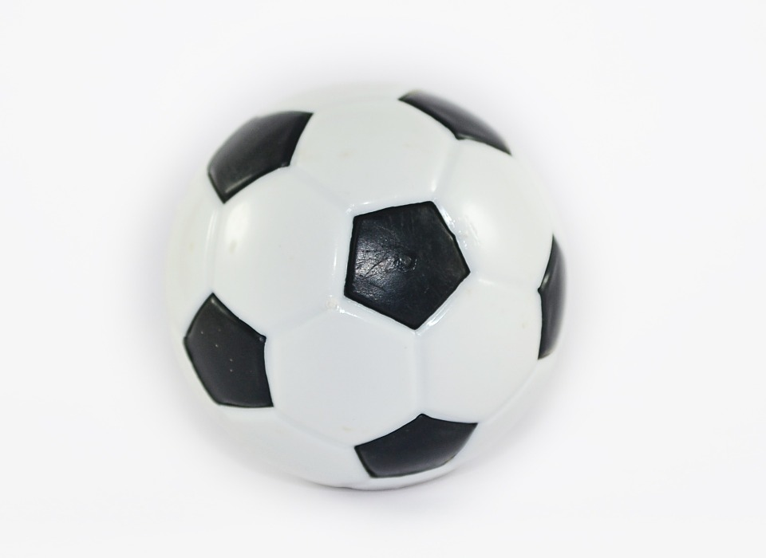
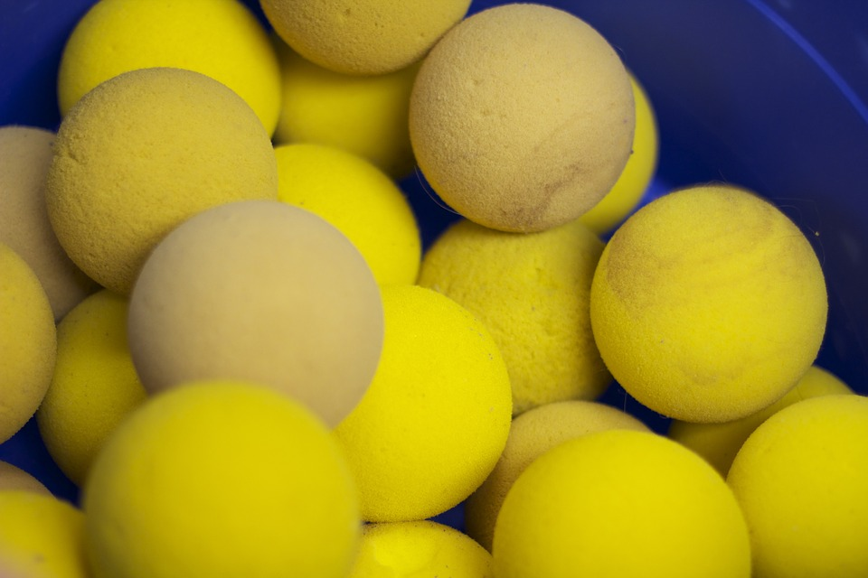
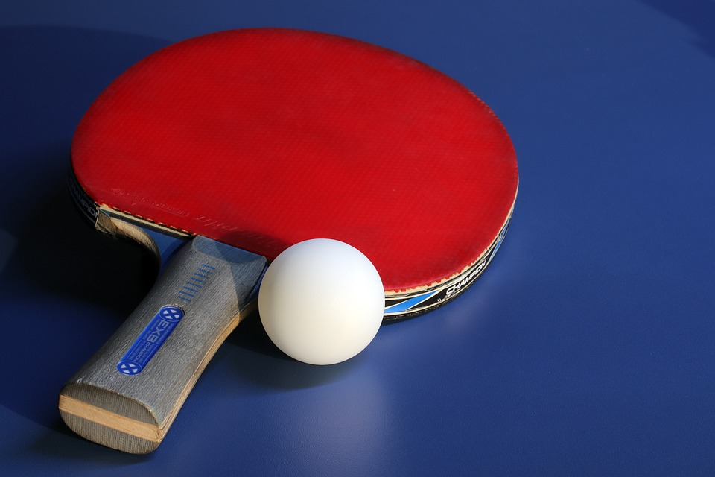
Céard is brí le teacht aniar?
Cé acu liathróid is mó a bhfuil teacht aniar inti dar leat?
Liathróid rubair? Cúrliathróid? Liathróid leadóige boird?
Notes:
Tabhair faoi deara:
Cuir na scoláirí i mbeirteanna agus abair leo gach liathróid a phlé agus socraigh cé acu is mó a bhfuil teacht aniar ag
baint leo agus scríobh síos na cúiseanna atá acu lena gcuid freagraí. I measc na leideanna a bheidh le breithniú ag na
scoláirí, beidh siad seo:
— An bhfuil teacht aniar sa liathróid rubair nó an bhfuil sí solad?
— Céard a tharlaíonn do liathróid leadóige boird má chuirtear claig nó scoilt inti?
— Cén liathróid is fearr a thagann slán?
— Cén liathróid is fearr a thugann léiriú orainn mar dhaoine?
Faigh aiseolas ó na scoláirí faoin cén liathróid is mó a bhfuil teacht aniar inti dar leo. I measc na bhfreagraí a
d’fhéadfaí a thabhairt: is í an liathróid rubair is mó a bhfuil teacht aniar inti toisc go leanann sí ag preabadh, níl go leor teacht aniar sa liathróid leadóige boird mar nach féidir leat í a dheisiú má chuirtear claig nó scoilt inti, agus níl go leor teacht aniar sa chúrliathróid toisc gur féidir píosaí beaga a dhéanamh de. Déan plé leis na scoláirí ar céard is
brí le teacht aniar dar leosan.

Slide 12
Ní hionann teacht aniar a bheith ionat agus a bheith ‘chomh crua’ is nach dtéann aon rud i gcion orainn. Ní hionann teacht aniar a bheith ionat agus a bheith ag cur suas le rudaí.
Is ionann teacht aniar a bheith ionat agus an cumas teacht slán ó bhuillí sa saol. Tá sé ceart go leor a bheith brónach, olc, sásta, imníoch... is é an chaoi a dtugaimid freagra agus a dtéimid in oiriúint do rudaí an rud is tábhachtaí.
Notes:
Tabhair faoi deara:
Ní hionann teacht aniar a bheith ionat agus a bheith ‘chomh crua’ is nach dtéann aon rud i gcion orainn. Ní hionann teacht aniar a bheith ionat agus a bheith ag cur suas le rudaí.
Is ionann teacht aniar a bheith ionat agus an cumas teacht slán ó bhuillí sa saol. Tá sé ceart go leor a bheith brónach, olc, sásta, imníoch... is é an chaoi a dtugaimid freagra agus a dtéimid in oiriúint do rudaí an rud is tábhachtaí.

Slide 13
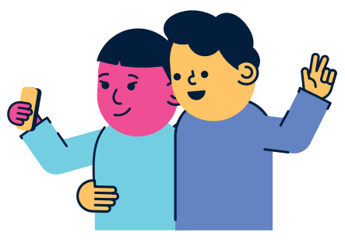
Sainmhíniú ar theacht aniar digiteach
Is ionann teacht aniar agus an cumas teacht chugat féin ó amanna anróiteacha ar líne, de réir a chéile.
Notes:
Tabhair faoi deara: Sainmhíniú ar theacht aniar digiteach
Is ionann teacht aniar agus an cumas teacht chugat féin ó amanna anróiteacha ar líne, de réir a chéile.
Mar sin... cén chaoi a bhforbróidh tú teacht aniar ionat féin sa saol digiteach?
Uimh.1 Forbair líonra tacaíocht
Uimh.2 Tabhair sos duit féin
Uimh.3 Déan roinnt athruithe ar do stíl mhaireachtála
Uimh.4 Tabhair aire do do shláinte fhisiceach
Déanfaimid iniúchadh ar an gcaoi a ndéanfaimid é sin anois...

Slide 14

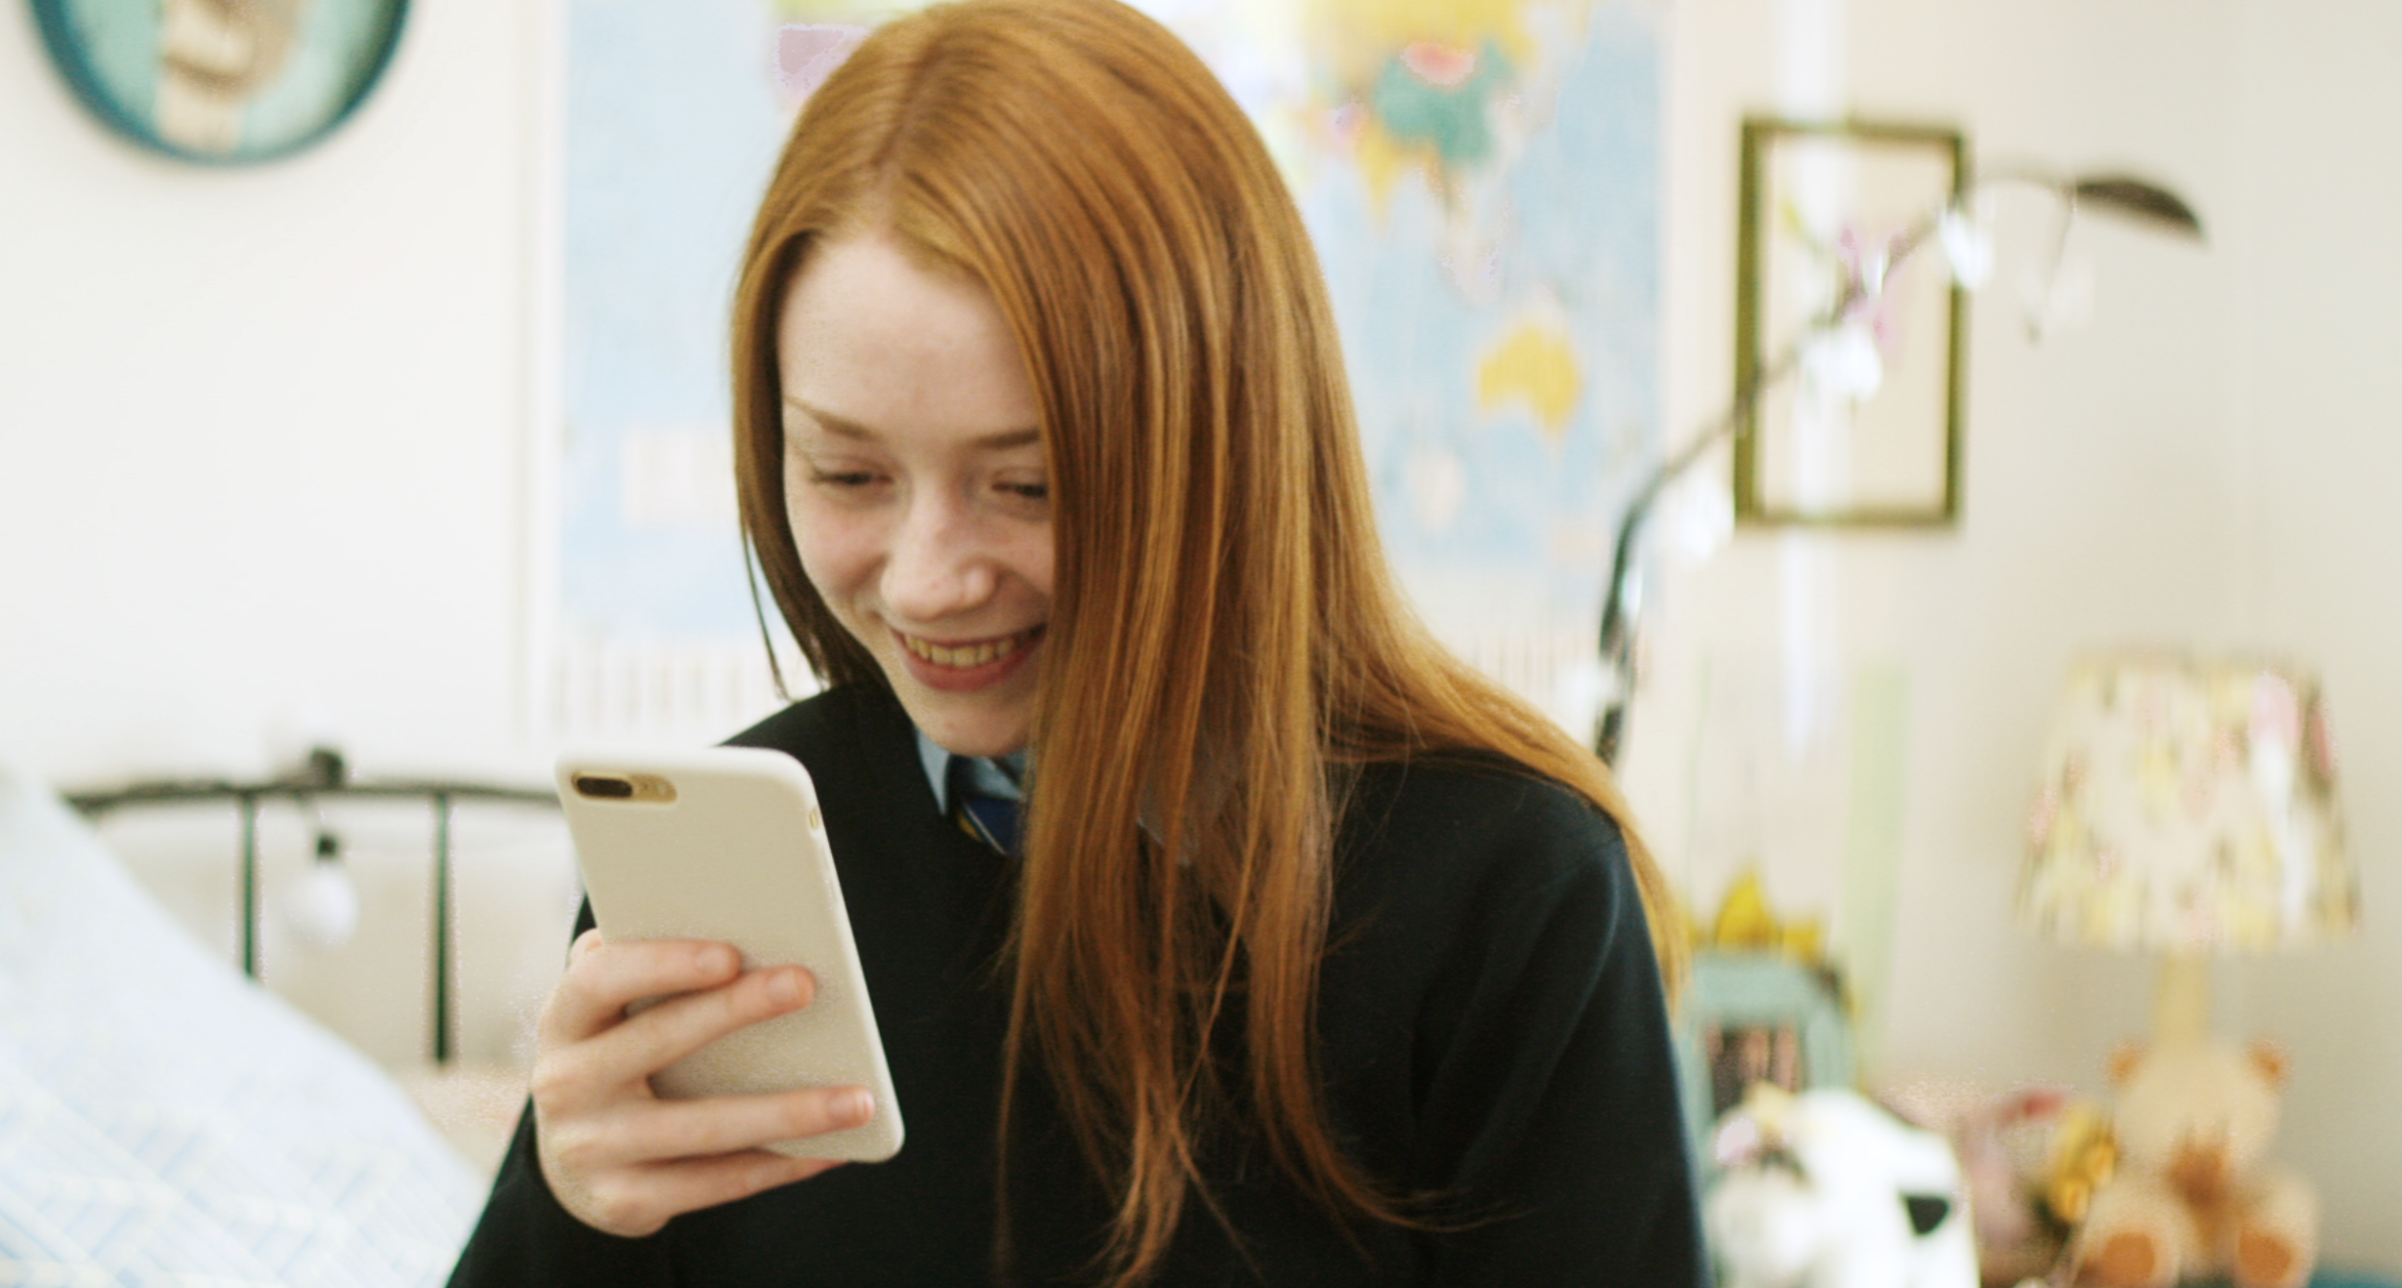
D’Fholláine ar Líne a Bhainistiú
Am chun Scíthe agus Machnaimh
Nósanna agus Meonta a Athrú
Bainistíocht Ama
Notes:
Tabhair faoi deara: D’Fholláine ar Líne a Bhainistiú
Tá trí phríomhbhealach ann chun d’fholláine ar líne a bhainistiú. An chéad cheann ná go bhfuil sé tábhachtach am scíthe agus machnaimh a bheith agat ionas go mbeidh cothromaíocht dheas agat idir gníomhaíochtaí i do shaol ar líne agus as líne. An dara ceann ná do chuid nósanna agus meonta a athrú chun an leas is fearr a bhaint as do chuid ama ar líne. Ar deireadh, trí bheith cúramach faoin gcaoi a mbainistíonn tú do chuid ama: má tá do chuid ama níos eagraithe, ní chuirfidh do shaol ar líne isteach ar rudaí eile atá le déanamh agat.

Slide 15

Am chun Scíthe agus Machnaimh
Múch do chuid fógraí. Ní bheidh tú in ann scíth a ligean má bhíonn do fón ag pingiú nó ag glaoch, nó fiú nuair a bhíonn tú ag faire air le bheith ag déanamh na rudaí sin.
Imir cluiche “carnán fón” le do chairde: nuair a bheidh sibh le chéile, cuirfidh gach duine a bhfón (nó aon fhearas digiteach eile) i gcarnán. Beidh an bua ag an té is faide a ghabhfaidh gan an fón/fearas a phiocadh suas!
Logáil amach as do chuid líonraí sóisialta ar fad, múch an wi-fi nó múch d’fhón ag am codlata agus gheobhaidh tú scíth níos fearr dá bharr.
Leag amach amanna saor ón scáileán duit féin. Léiríodh i dtaighde gur fiú go mór fiú deich nóiméad a chaitheamh ag déanamh rudaí cosúil le siúlóid, aclaíocht, nó am a chaitheamh le cara chun faoiseamh a thabhairt ó bhrú.
Glac sos anois is arís ó na meáin shóisialta agus ó fhearais dhigiteacha. Más dóigh leat go mbeadh sé sin deacair a dhéanamh, tosaigh le lá amháin sa mhí agus déan iarracht oibriú suas go dtí lá amháin sa tseachtain nó níos mó.
Notes:
Tabhair faoi deara: Am chun Scíthe agus Machnaimh
Múch do chuid fógraí. Ní bheidh tú in ann scíth a ligean má bhíonn do fón ag pingiú
Imir cluiche “carnán fón” le do chairde: nuair a bheidh sibh le chéile, cuirfidh gach duine a bhfón (nó aon fhearas digiteach eile) i gcarnán. Beidh an bua ag an té is faide a ghabhfaidh gan an fón/fearas a phiocadh suas!
Logáil amach as do chuid líonraí sóisialta ar fad, múch an wi-fi nó múch d’fhón ag am codlata agus gheobhaidh tú scíth níos fearr dá bharr.
Leag amach amanna saor ón scáileán duit féin. Léiríodh i dtaighde gur fiú go mór fiú deich nóiméad a chaitheamh ag déanamh rudaí cosúil le siúlóid, aclaíocht, nó am a chaitheamh le cara chun faoiseamh a thabhairt ó bhrú.
Glac sos anois is arís ó na meáin shóisialta agus ó fhearais dhigiteacha. Más dóigh leat go mbeadh sé sin deacair a dhéanamh, tosaigh le lá amháin sa mhí agus déan iarracht oibriú suas go dtí lá amháin sa tseachtain nó níos mó.

Slide 16
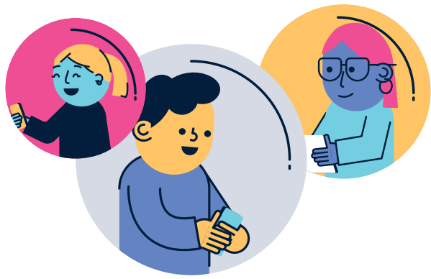
Nósanna agus Meonta a Athrú
Ná cuir thú féin i gcomparáid le daoine eile a fheiceann tú ar líne – do chairde ina measc. Cuimhnigh go bhfuil gach duine ag iarraidh a bheith ag ligean orthu féin go bhfuil an saol is fearr acu féin!
Bí sásta lena bhfuil agat, anois díreach. Nuair atá tú ag spraoi, bain sult as. Ná bíodh imní ort faoi phictiúir a ghlacadh de nó ag déanamh imní faoi céard a cheapfaidh daoine eile de.
Glac leis nach féidir leat gach rud a dhéanamh – fiú ar bhonn fíorúil. Cuirfidh tú brú mór ort féin ag iarraidh súil a choimeád ar gach rud.
Ná bí ró-mhothálach faoin saol. Gach seans nach bhfuil do chairde ag postáil rudaí chun éad a chur ort: tá siad ag iarraidh go gceapfaí go bhfuil saol maith acu, díreach mar atá tú féin a dhéanamh.
Notes:
Tabhair faoi deara: Nósanna agus Meonta a Athrú
Ná cuir thú féin i gcomparáid le daoine eile a fheiceann tú ar líne – do chairde ina measc. Cuimhnigh go bhfuil gach duine ag iarraidh a bheith ag ligean orthu féin go bhfuil an saol is fearr acu féin!
Bí sásta lena bhfuil agat, anois díreach. Nuair atá tú ag spraoi, bain sult as. Ná bíodh imní ort faoi phictiúir a ghlacadh de nó ag déanamh imní faoi céard a cheapfaidh daoine eile de.
Glac leis nach féidir leat gach rud a dhéanamh – fiú ar bhonn fíorúil. Cuirfidh tú brú mór ort féin ag iarraidh súil a choimeád ar gach rud.
Ná bí ró-mhothálach faoin saol. Gach seans nach bhfuil do chairde ag postáil rudaí chun éad a chur ort: tá siad ag iarraidh go gceapfaí go bhfuil saol maith acu, díreach mar atá tú féin a dhéanamh.

Slide 17
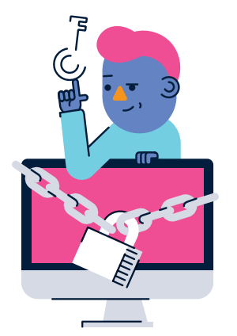
Bainistíocht Ama
Níl tú in ann gach rud a dhéanamh. Smaoinigh ar na rudaí is tábhachtaí duit (Scoil? Do mhuintir? Caitheamh aimsire? Obair?) agus déan cinnte go gcuirfidh tú chun tosaigh ar rudaí eile iad.
Déan liosta de rudaí a chaithfidh tú a dhéanamh agus úsáid pleanálaí chun ord agus eagar a choinneáil orthu.
Cuir aláram ar siúl nuair a bhíonn tú ag imirt cluichí ar líne le taispeáint duit cé chomh fada is a bhí tú ag imirt agus chun meabhrú duit sos a ghlacadh ó scáileán. Cinnteoidh sé sin nach gcaillfidh tú greim ar an am fad is a bheidh tú ag imirt cluichí.
Socraigh roimh ré cathain a sheiceálfaidh tú na meáin shóisialta. Déan é ag amanna sonracha (gach leathuair, mar shampla, nó nuair a bheidh tasc sonrach curtha i gcrích agat) seachas uair ar bith a bhíonn fonn ort.
Notes:
Tabhair faoi deara: Bainistíocht Ama
Níl tú in ann gach rud a dhéanamh. Smaoinigh ar na rudaí is tábhachtaí duit (Scoil? Do mhuintir? Caitheamh aimsire? Obair?) agus déan cinnte go gcuirfidh tú chun tosaigh ar rudaí eile iad.
Déan liosta de rudaí a chaithfidh tú a dhéanamh agus úsáid pleanálaí chun ord agus eagar a choinneáil orthu.
Cuir aláram ar siúl nuair a bhíonn tú ag imirt cluichí ar líne le taispeáint duit cé chomh fada is a bhí tú ag imirt agus chun meabhrú duit sos a ghlacadh ó scáileán. Cinnteoidh sé sin nach gcaillfidh tú greim ar an am fad is a bheidh tú ag imirt cluichí.
Socraigh roimh ré cathain a sheiceálfaidh tú na meáin shóisialta. Déan é ag amanna sonracha (gach leathuair, mar shampla, nó nuair a bheidh tasc sonrach curtha i gcrích agat) seachas uair ar bith a bhíonn fonn ort.

Slide 18

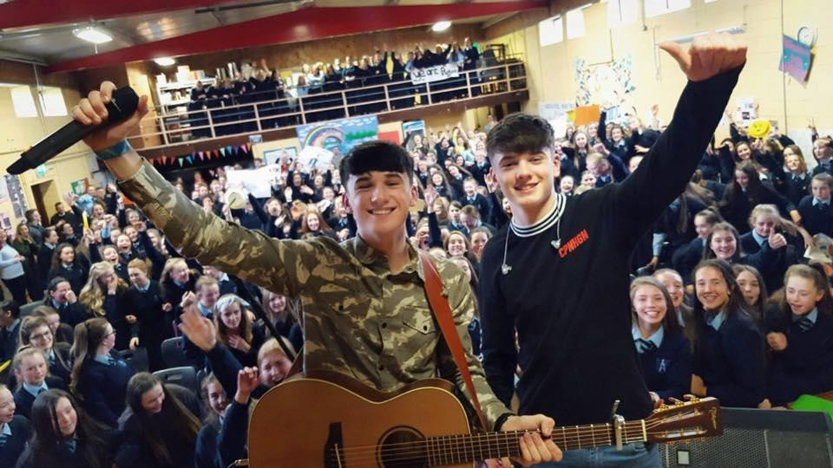
Féinphic Lá na
Sábháilteachta Idirlín
Is breá le Webwise bhur ngrianghraif ar fad ó bhur bhfeachtais maidir le sábháilteacht ar líne agus bhur ngníomhaíochtaí do Lá na Sábháilteachta Idirlín a fheiceáil.
Seolaigí isteach bhur ngrianghraif, bhfíseáin agus bpóstaeir chuig Webwise agus d’fhéadfadh sibh duaiseanna iontacha a bhuachan.
Notes:
Tabhair faoi deara: Tóg féinphic de Thionól Lá na Sábháilteachta Idirlín agus déan é a sheoladh isteach chuig Webwise ar internetsafety@pdst.ie nó roinn do thacaíocht ar mheáin shóisialta do scoile freisin ag úsáid na haischlibe #SaferInternetDay
Is breá le Webwise bhur ngrianghraif ar fad ó bhur bhfeachtais maidir le sábháilteacht ar líne agus bhur ngníomhaíochtaí do Lá na Sábháilteachta Idirlín a fheiceáil. Seolaigí isteach bhur ngrianghraif, bhfíseáin agus bpóstaeir chuig Webwise agus d’fhéadfadh do scoil duaiseanna iontacha a bhuachan.
Tá go leor smaointe agus gníomhaíochtaí ar leathanach Lá na Sábháilteachta Idirlín: www.webwise.ie/saferinternetday
Cláraigh imeachtaí do scoile le haghaidh Lá na Sábháilteachta Idirlín ar léarscáil imeachtaí Webwise agus faigh bandaí rosta LSI saor in aisce do do scoil. Cláraigh anseo: www.webwise.ie/saferinternetday
Roinn bhur ngníomhaíochtaí LSI
Is breá linn bhur ngrianghraif ar fad ó bhur bhfeachtais maidir le sábháilteacht ar líne agus bhur ngníomhaíochtaí do Lá na Sábháilteachta Idirlín a fheiceáil. Ceanglaígí linn ar:
Twitter @Webwise_Ireland
Facebook: facebook.com/webwise_Ireland
Instagram: webwiseireland
Roinnigí smaointe, noda nó pleananna ag úsáid #SaferInternetDay
Roinnigí bhur dteachtaireachtaí faoi shábháilteacht idirlín ar webwise.ie/saferinternetday

Slide 19


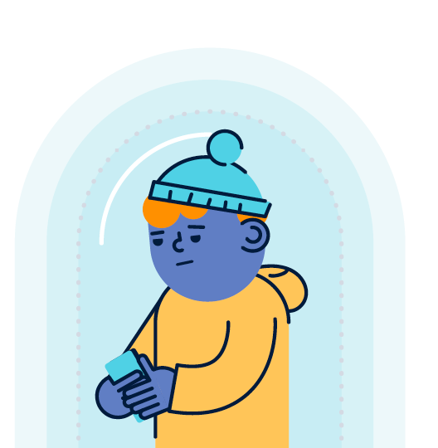
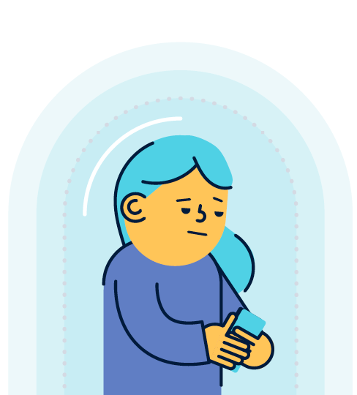
Bígí páirteach sa chomhrá
#SaferInternetDay #Webwise
Ceanglaígí le Webwise ar:
Twitter: @Webwise_Ireland
Facebook: facebook.com/webwise_Ireland
Instagram: webwiseireland
Notes:
Nótaí: Bígí páirteach sa chomhrá ar shábháilteacht ar líne!
Is breá linn bhur bhfeachtais maidir le sábháilteacht ar líne agus bhur ngníomhaíochtaí do Lá na Sábháilteachta Idirlín a fheiceáil. Ceanglaígí linn ar:
Twitter @Webwise_Ireland
Facebook: facebook.com/webwise_Ireland
Instagram: webwiseireland
Roinnigí smaointe, noda nó pleananna ag úsáid #SaferInternetDay
Roinnigí bhur dteachtaireachtaí faoi shábháilteacht idirlín ar webwise.ie/saferinternetday

Slide 20

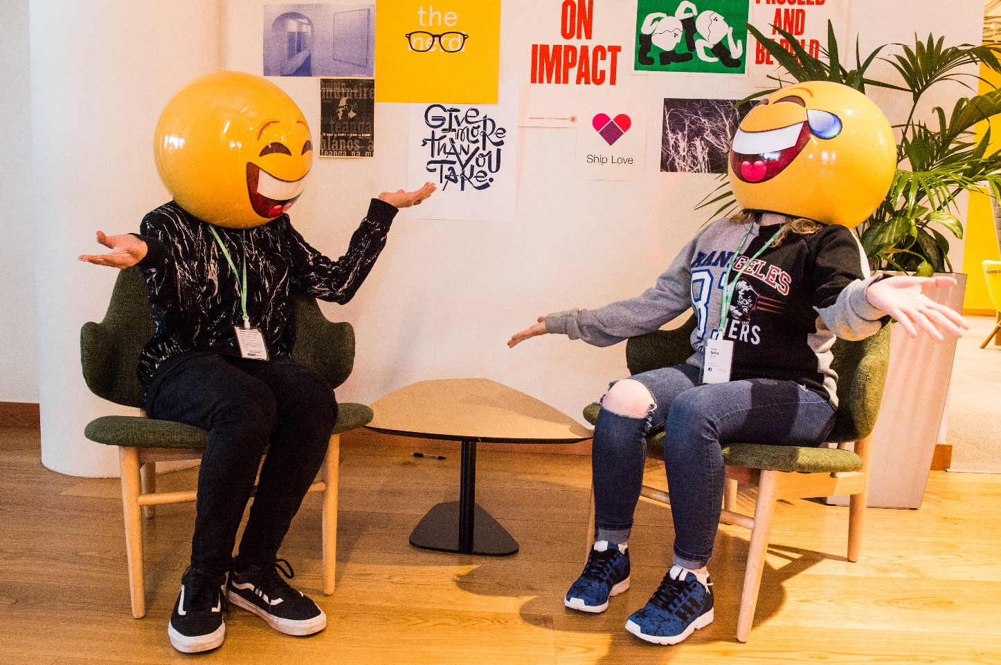


GO RAIBH MAITH AGAIBH!
CEISTEANNA?
© Webwise_Ireland
Cuirtear an saothar seo ar fáil faoi théarmaí Cheadúnas Aitreabúideachta-Comhroinnte 3.0 Creative Commons http://creativecommons.org/licenses/by-sa/3.0/ie/. Féadfaidh tú an t-ábhar seo a úsáid agus a athúsáid (ní áirítear íomhánna agus lógónna) saor in aisce in aon fhormáid nó meán is mian leat, faoi théarmaí Cheadúnas Aitreabúideachta-Comhroinnte Creative Commons.
Notes:
Tabhair faoi deara: Mholfadh Webwise duit cóipeanna de na leabhráin Treoir do Thuismitheoirí maidir le hIdirlíon Níos Fearr agus ár seicliostaí do Thuismitheoirí a íoslódáil le tabhairt amach do scoláirí lena dtógáil abhaile dá dtuismitheoirí. Is féidir an leabhrán a ordú saor in aisce ar webwise.ie/ga/tuismitheoiri

